Slide 1
Разработка алгоритма оптимального планирования движения мобильного робота с учетом сложных ограничений
Студентка 873 группы МФТИ
Соковикова Светлана Сергеевна
Научный руководитель
Устюжанин Андрей Евгеньевич
Notes:
Корректировать название( возможно )

Slide 2
Цели работы
Сделать обзор существующих алгоритмов планирования траектории движения
Разработать оптимальный алгоритм планирования движения робота с учетом сложных ограничений
Заданные скорости в определённых точках
Возможные препятствия на пути робота
Безостановочное движение на поворотах
Реализовать исследуемый алгоритм и протестировать его работоспособность в симуляторе
Провести исследование эффективности алгоритма
Notes:
В целом сделано

Slide 3
Задача планирования траектории движения робота
Мобильные роботы предназначены для выполнения работ на любой местности.
При планировании траектории движения робота важен поиск оптимального маршрута.
Оптимальность маршрута заключается в минимизации времени и расстояния, необходимых на его прохождение.
Оптимальность маршрута сокращает время, затраченное на выполнение задачи, и как следствие повышает эффективность алгоритма.
Notes:
Добавить картинок

Slide 4
Требования к разрабатываемому алгоритму
Дана территория, в которой расположены точки O_{i} (координаты каждой точки O_{ix}, O_{iy})
На территории существуют препятствия, с которыми робот не должен сталкиваться, и может определить их имеющимися на борту датчиками (лазер, кинект, ...)
необходимо исследовать территорию и составить карту препятствий, так чтобы можно было построить оптимальную траекторию обхода точек О_{i} (время прохода по этой траектории было бы минимально) такую, что скорость робота в окрестности каждой точки O_{i} удовлетворяла требованиям:
угловая скорость w принадлежит интервалу [w_{i}, W_{i}],
линейные проекции скорости v_{x} и v_{y} принадлежат интервалам [v_{xi}, V _{xi}] и [v _{yi}, V _{yi}] соответственно.

Slide 5
ROS
Операционная система, среда для разработки роботов
Открытый исходный код
Хорошая поддержка
Унифицированная архитектура

Slide 6
Существующие алгоритмы планирования траектории движения
Представление местности в виде графа, с последующим поиском кратчайшего маршрута, например по алгоритму Дейкстры
Маршрутные алгоритмы
Алгоритм динамического окна
Генетические алгоритмы
Другие

Slide 7
Предлагаемый алгоритм безостановочного движения
Алгоритм основан на представлении территории в виде графа
При расчете расстояния, необходимого для построения оптимального маршрута, учитывается расстояние объезда препятствия
Робот должен пройти указанные точки с указанными скоростями
При необходимости поворота роботу придается как линейная так и угловая скорость из заданных интервалов соответственно [w_{i}, W_{i}], [v_{xi}, V _{xi}], [v _{yi}, V _{yi}]
Для избежания столкновения с препятствиями эффективные размеры препятствия изменяются в соответствии с текущей скоростью робота и ее направлением
Пример: необходимо посетить точки О₁, О₂, О₃, а также точку О_{всп} для того чтобы обойти препятствие
Notes:
Готов

Slide 8
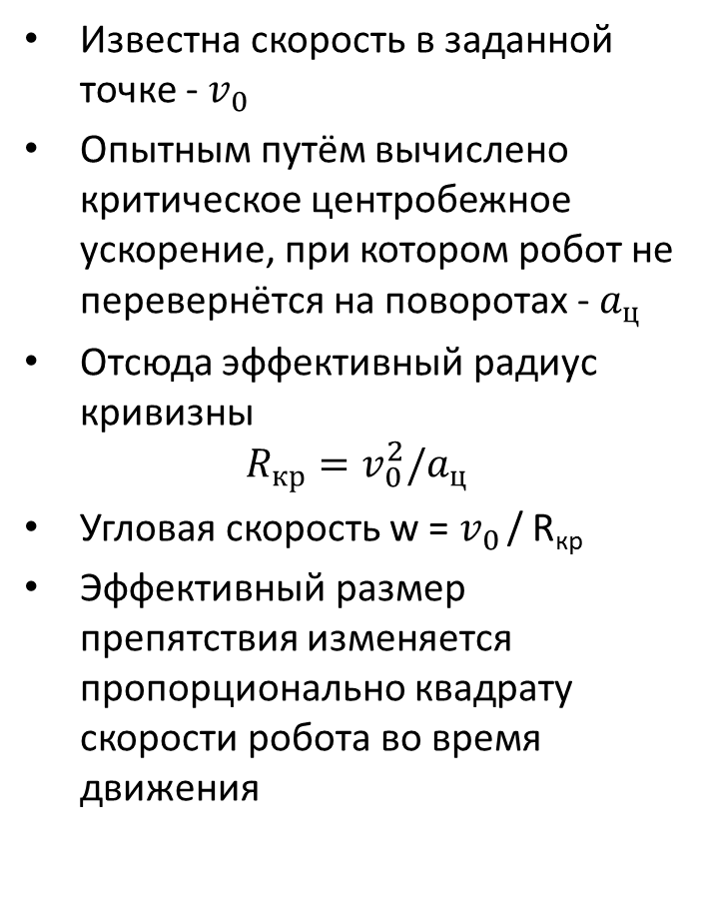
Работа алгоритма
Известна скорость в заданной точке - $v_{0}$
Опытным путём вычислено критическое центробежное ускорение, при котором робот не перевернётся на поворотах - $a_{ц}$
Отсюда эффективный радиус кривизны
$$R_{кр}=v_{0}^{2}/a_{ц}$$
Угловая скорость w = $v_{0}$ / R_{кр}
Эффективный размер препятствия изменяется пропорционально квадрату скорости робота во время движения

Slide 9
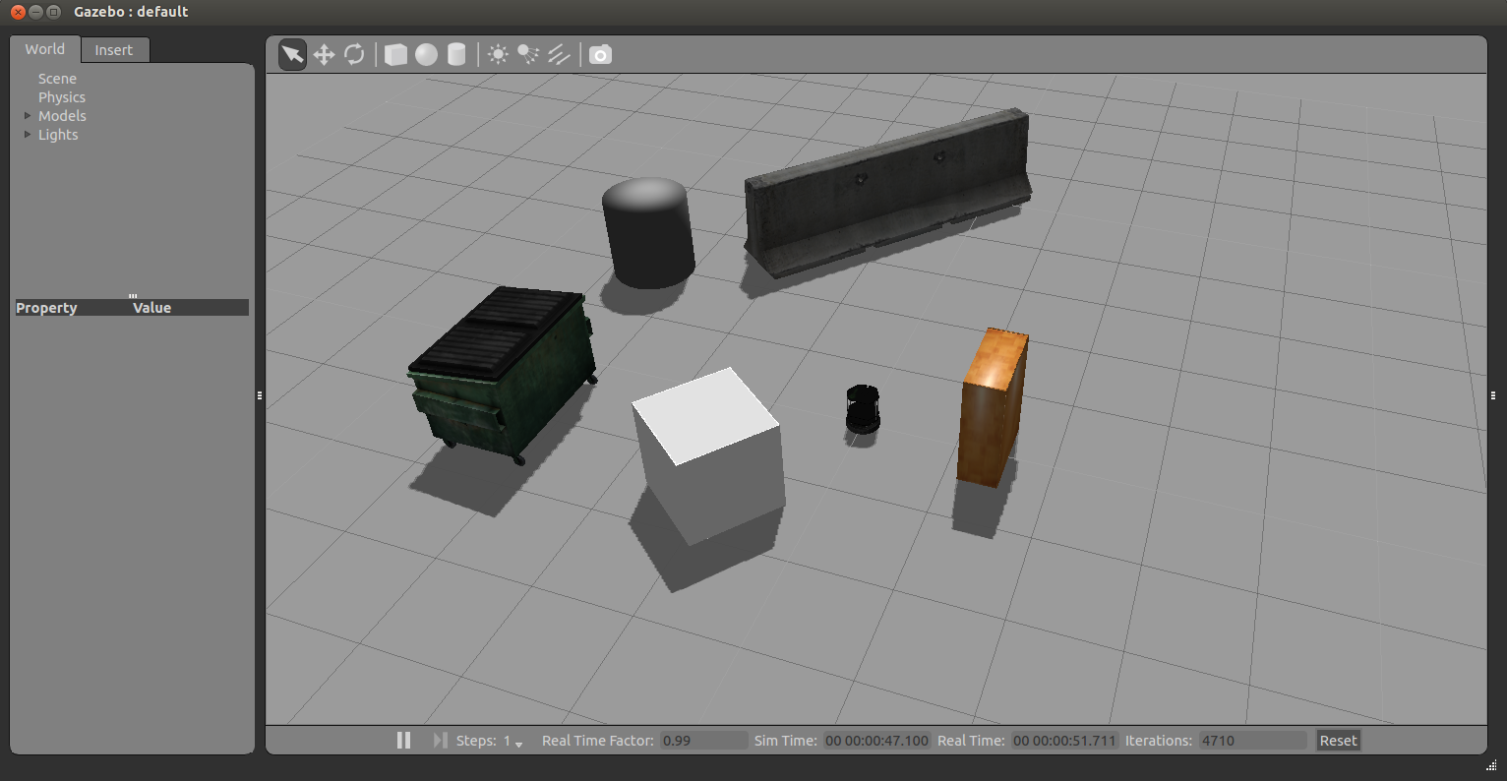
Экспериментальные данные
Эксперимент производится в симуляторе gazebo
Сравниваются два алгоритма
без остановок на поворотах
в точке поворота имеющий нулевую линейную скорость
Оба алгоритма исследуются на 6 траекториях
Номер траектории определяет количество поворотов этой траектории, учитывая обход препятствий

Slide 10
Экспериментальные данные
Средняя скорость роботов по всем траекториям:
Алгоритм с остановками на поворотах: 0,19 м/с
Безостановочный алгоритм: 0,3 м/с
Эффективность безостановочного алгоритма увеличивается с количеством поворотов
Оба алгоритма успешно избегают препятствия

Slide 11
Экспериментальные данные
С увеличением числа поворотов траектории разрыв между двумя алгоритмами возрастает в пользу безостановочного алгоритма

Slide 12
Выводы
Разработан алгоритм безостановочного на поворотах движения робота с избежанием препятствий
Исследуемый алгоритм позволяет роботу пройти маршрут быстрее в среднем на 50% по сравнению с алгоритмом с остановками робота на поворотах
В различных условиях результаты могут изменяться достаточно широко, например, если требуется построить траекторию с малым радиусом кривизны поворотов, то в таком случае алгоритм с остановками будет эффективнее
Следующие шаги
Оптимизировать алгоритм
Протестировать работу алгоритма на реальном роботе
Notes:
Сравним предложенный метод с существующими

Slide 13
13 слайд

Slide 14
Спасибо за внимание!

